Slide 1

Bloxels:
Maak je eigen game

Slide 2
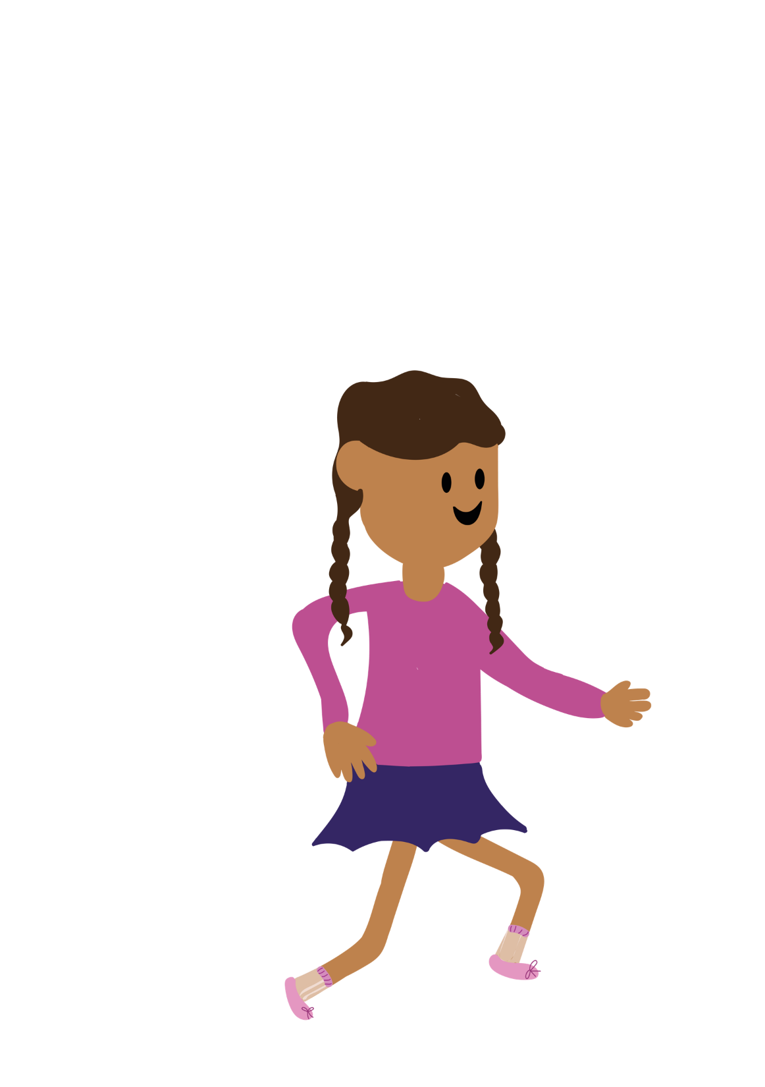
Wat gaan we doen?
Les 2: Character/personage ontwerpen​
Luisteren: ​
Character game​
Kijken: ​
Uitleg Bloxels ​
Doen:​
Character schetsen​
Character maken en uploaden met Bloxels

Slide 3
Character schetsen
​
Denk na over jullie character en maak een tekening.​
​
Is het een schurk? Een held?​
Wat is de rol van jullie character in de game?​
Wat voor character past er in jullie game?

Slide 4
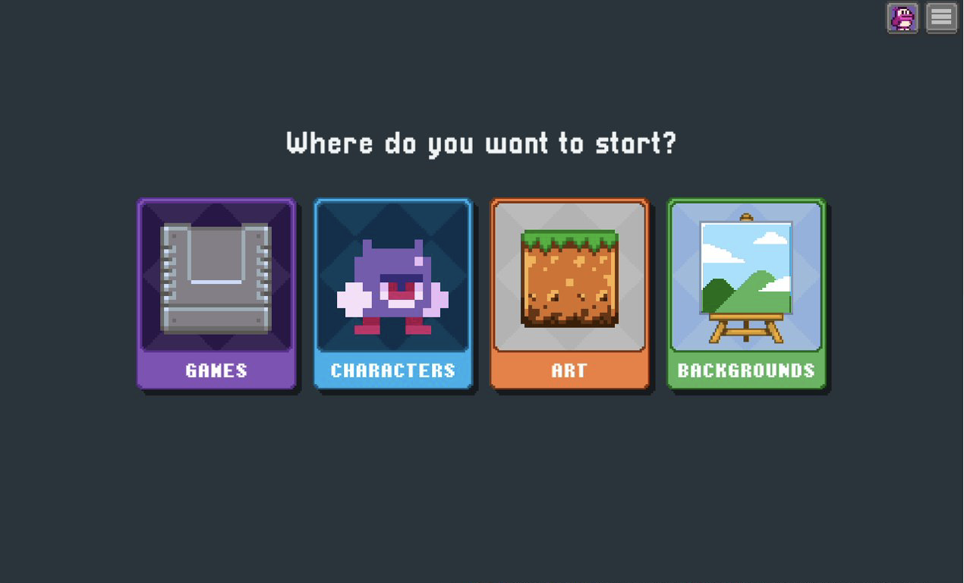
Uitleg bloxels character

Slide 5
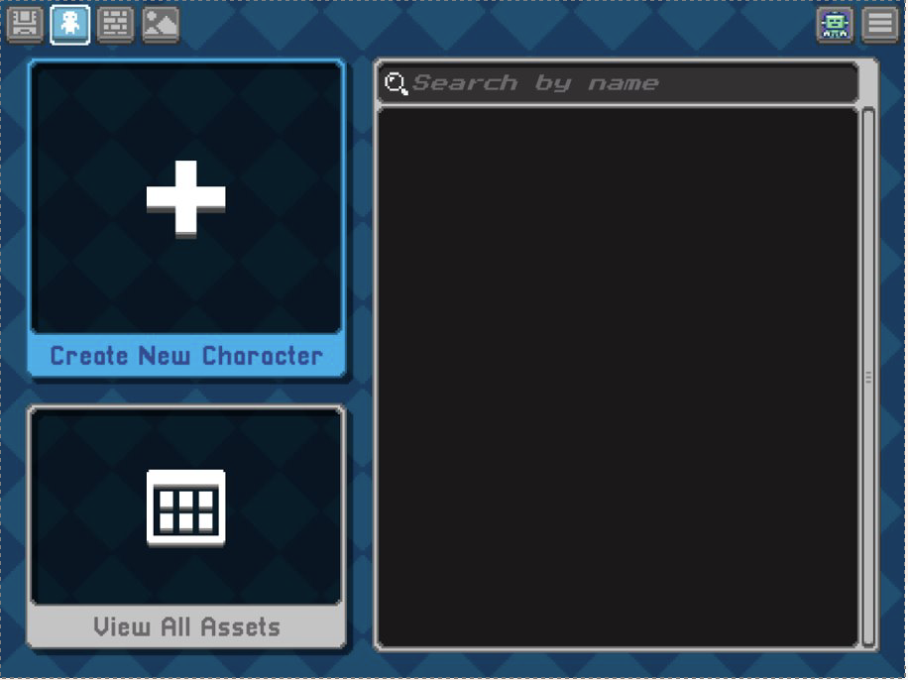
Uitleg bloxels character

Slide 6
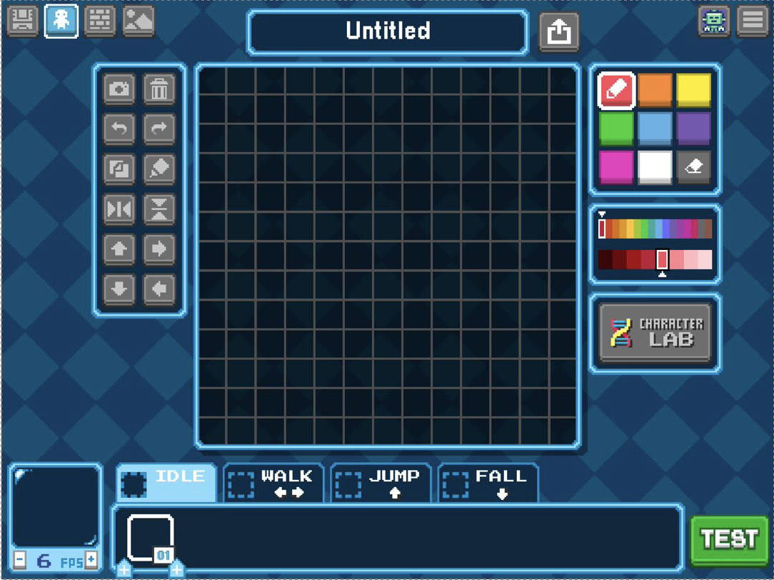
Uitleg bloxels character

Slide 7
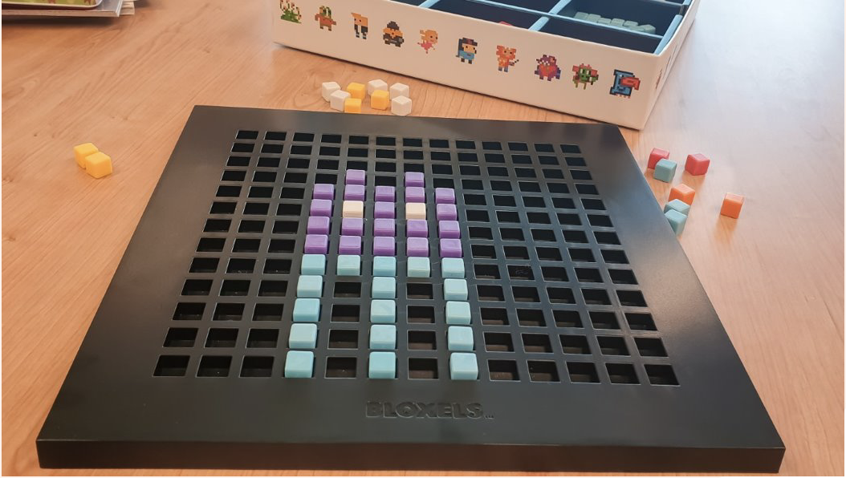
Uitleg bloxels character

Slide 8
Uitleg bloxels
character
Maak nog drie versies van jullie character​
Als jullie character loopt.​
Als jullie character springt.​
Als jullie character valt.​
​
​Zijn jullie klaar? ​
Druk op de groene knop rechtsonder en test
jullie character in een spel.

